Slide 1
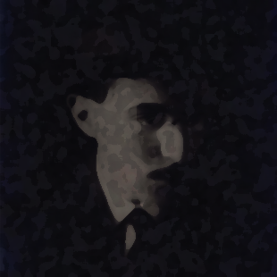
You can simply impress your audience and add a unique zing and appeal to your Presentations. Get a modern PowerPoint Presentation that is beautifully designed. Easy to change colors, photos and Text. I hope and I believe that this Template will your Time, Money and Reputation. Easy to change colors, photos and Text.
Concreto, Críptico e Profético, Génesis, Verdade e Manifesto, História, Cultura e Mensagem
Uma Meta-Religião e Um Quinto Império

Slide 2

“
Somos homens – descendente de descendentes, de vagas de determinismos e insurreições, focos de racionalidade, interligada pela recursividade deles mesmos e pela evolução na concretização da vida. Se o somos, reais, foi porque assim, e não de outra forma, fomos concebidos. Nem nós, hermeticamente, nos imaginaríamos pertencentes a uma outra verdade tendencialmente e infinitamente diferente daquela em que acreditamos - seja ela materializada noutra crença, ou uma mera consequência de uma indefinição.
A metafísica necessária à criação de um outro modelo de mundo tornar-se-ia, por isso, uma contraproducência que se revelaria igualmente inadaptável ao que já existe. Portanto, o razoável seria simplesmente derivar, pela virtualização entreposta em memórias, daquilo que o passado já fundou.

Slide 3
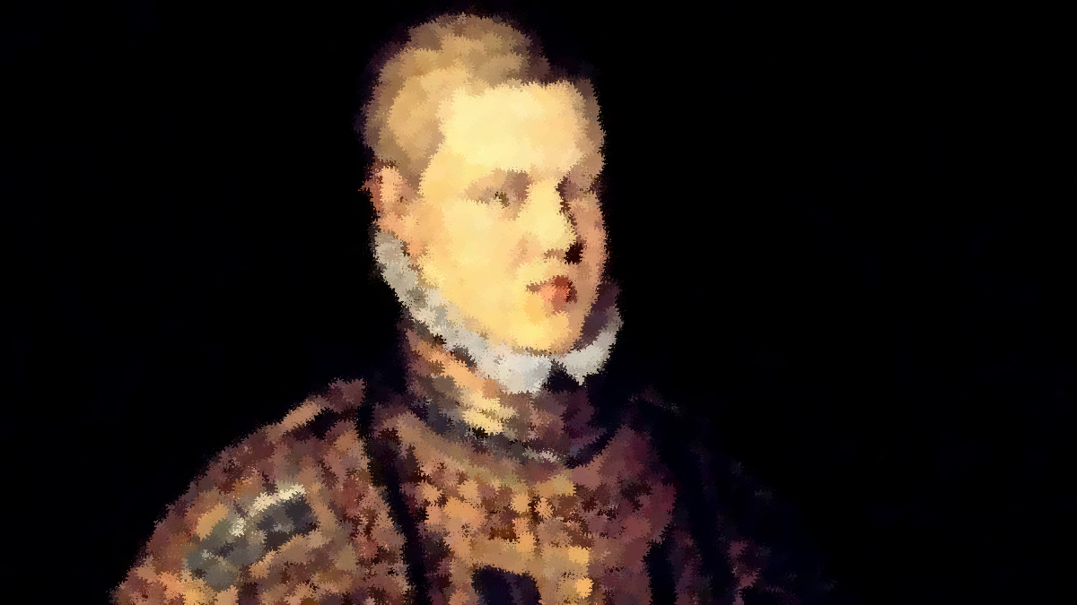
“
Este é fundamento pseudofilosófico de uma meta-religião firmada numa imagem crística que existiu, se perpetrou e acabou terminantemente sacrificada por essa idealização.
A sua Bíblia é a Mensagem, e o seu Messias, D. Sebastião.
Praticamente todos os conceitos acabaram herdáveis e se fundamentaram em algo concreto de um instante de realidade que existiu no espaço e no tempo do mesmo cosmos que nos fez nascer.

Slide 4
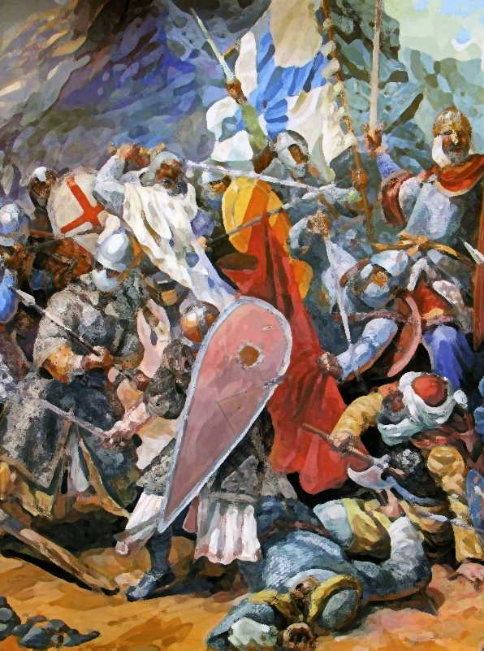
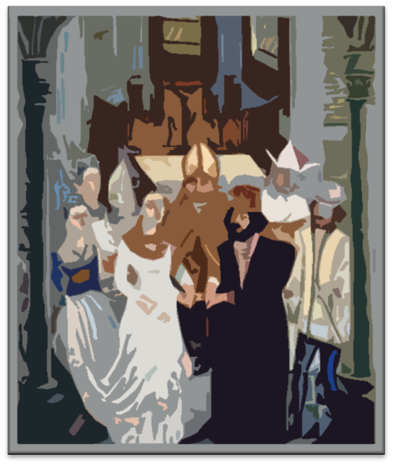
“
Germinaram da crueza dos Campos, soergueram-se na robustez de Castelos, figuraram-se em Quinas heráldicas, Coroaram-se de predestinação e mascararam-se de um Grifo metamórfico que singrou ao sabor do sonho e do progresso.

Slide 5
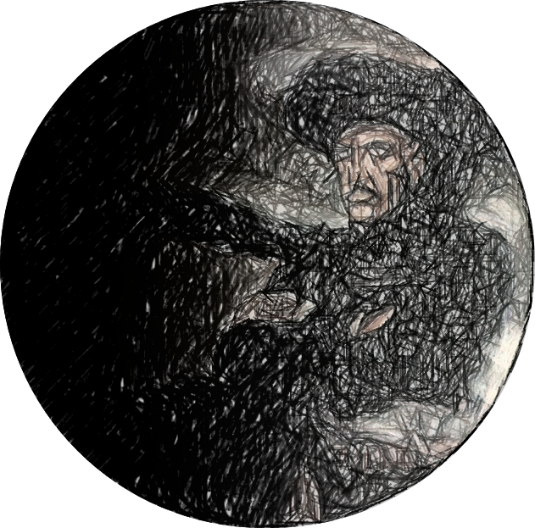

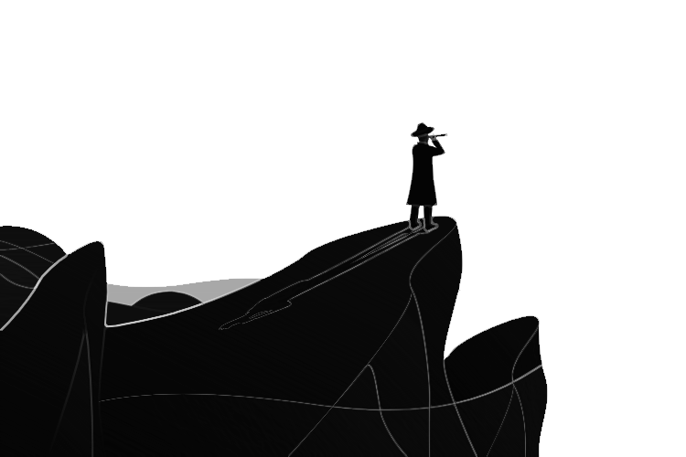
“
Todos estes, obreiros da nacionalidade, heróis antropólitos cujo sangue parece ter vindo de um mesmo cálice sacralizado, dão alma e razão à vigência das suas aspirações – a conquista do Mar que é nosso, eterno e realizado.
“
Ainda em terra, num trono erguido por idealizações, um dado infante fita o céu que espelha o negro profundo do imenso desconhecido.

Slide 6
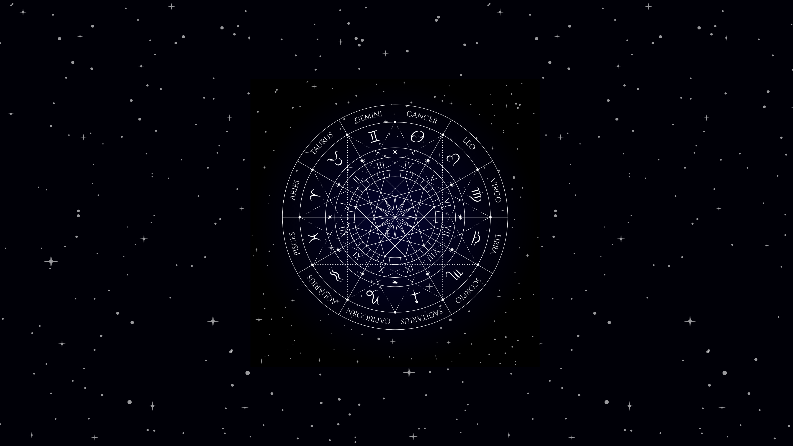
Padrão
O Mostrengo
Epitáfio de
Bartolomeu Dias
Horizonte
“
“
Como que numa composição de histeria e gnosticismo, porque a noite, por vezes, é o fausto, as doze guias, constelações que iluminam o caminho e imortalizam o desejo, entrelaçam-se e completam-se no infinito das suas possibilidades.
As vagas de insurgência medem-se com a bússola da vontade e com o astrolábio do conseguimento, e assim se dão os Descobrimentos, o real e o abstrato, da identidade de um povo que, imperialmente, se sobreleva a todos os outros.
O Infante
Os Colombos
Prece
Ocidente
A Última Nau
Fernão de
Magalhães
Mar
Português
Ascensão
de Vasco
Da Gama

Slide 7
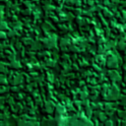

“
As figuras santificadas ascendem à medida que são cantadas. Termina, na inevitabilidade, o devaneio do mapa astrológico que nele foi desenhado, e quem sonha, finalmente, acorda para a estagnação parcial e o aguardar de um novo ciclo.

Slide 8
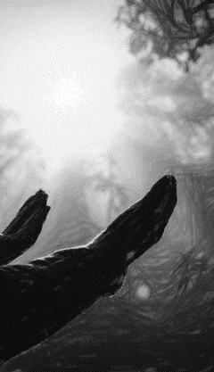
“
Sobram, pela indeterminação da perenidade, preces indefinidas a um Deus mouco. Pede-se-lhe uma Distância outra, igualmente conquistável e, como afogo único, profetiza-se o que se espera, em símbolos ascéticos da imortalização. Cai Cristo no areal que é da saudade e a sua Cruz metafórica emerge numa sublimação do espectro e pontificação do que eterno dura.

Slide 9

“
D. Sebastião, como pai, O Desejado como filho e O Encoberto como o Espírito Santo, formam a tríade que engloba a mística figura do Imperador hermético d’O Quinto Império, conquistador de todas As Ilhas Afortunadas que ficaram por descobrir.
Colhe-se a Rosa, reza-se a Vida e invoca-se o sentido de universalidade como verdadeiro motivo de toda uma história, esta que é a história de todo um império erigido no ideal de imaterialidade.

Slide 10

“
Quem o sente fecha
de novo os olhos e sucumbe, enquanto pede ao divino a recriação palpável de tudo o que consegue apenas imaginar, idealizando todo o progresso a que acorre o seu Universo, desde o nada até ao adro final da concretização, onde a suprema Paz se pressente tão perto quanto a promessa da Fraternidade perpétua e o alcance da Verdade pura, dentro de cada um.
Contents Title
Get a modern PowerPoint Presentation that is beautifully designed.

Slide 11
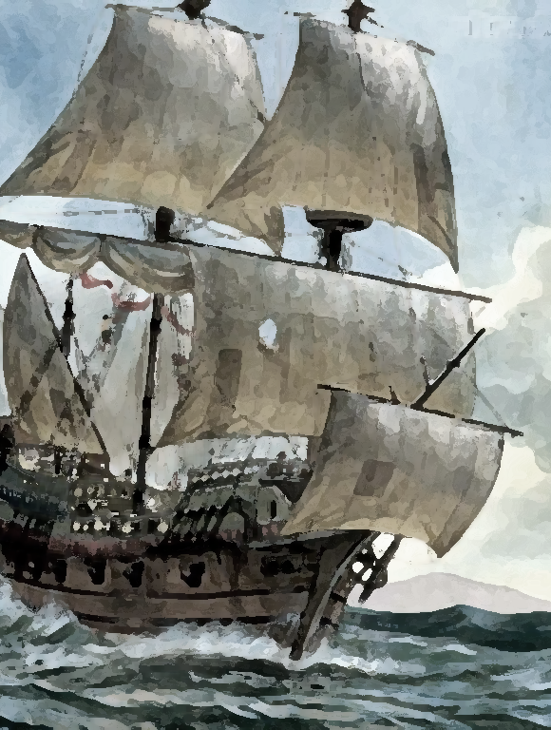
“
E é assim que, finalmente, a hora chega, porque Deus quis, o Homem sonhou e a Obra Nasceu.
Valete Fratres!

